Slide 1


РЕГИОНАЛЬНЫЙ IT-ИНТЕГРАТОР
Система «СПРИНТ-Транспорт»
Управление пассажирскими перевозками

Slide 2
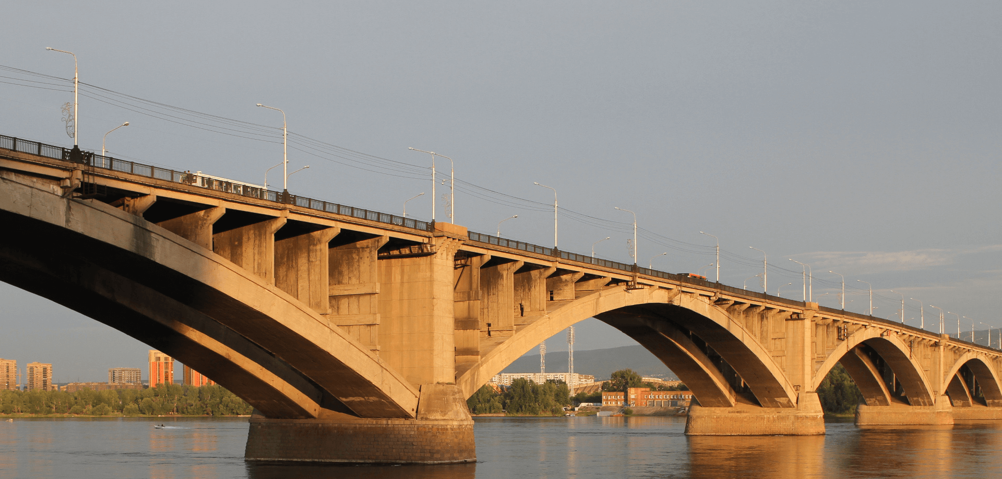


О КОМПАНИИ
АО «КрасИнформ» зарегистрировано 27 марта 2006 года. В своей работе компания использует комплексный подход к реализации проектов, начиная с анализа предметной области, и заканчивая сопровождением разработанных программ
Разработчики Единой Городской Информационной Расчетной Системы «СПРИНТ»
Мы создаем и поддерживаем программные продукты, используя современные технологии

Slide 3



ЧТО ТАКОЕ
СПРИНТ-ТРАНСПОРТ?
СПРИНТ-Транспорт — комплексная автоматизация бизнес-процессов предприятий общественного пассажирского транспорта

Slide 4

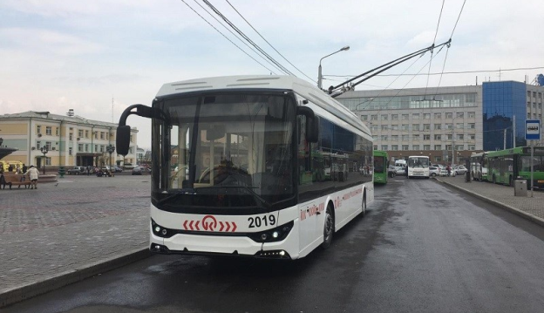
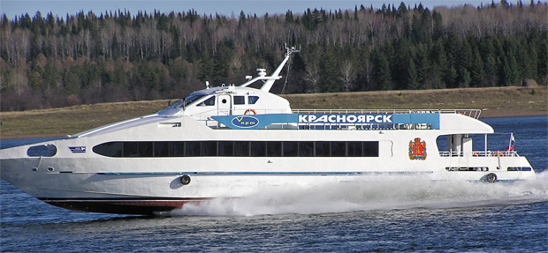
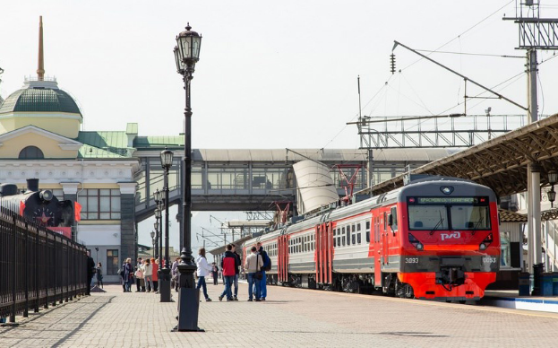
Система может применяться на всех видах общественного транспорта
1
Автобусы и электрический транспорт.
2
Речной пассажирский транспорт.
3
Железнодорожный транспорт.

Slide 5

Преимущества использования
Для государства:
Управление общественным транспортом региона.
Управление ресурсами перевозчиков.
Повышение качества обслуживания пассажиров — удобство и простота.
Адресное распределение бюджетных средств между перевозчиками.
Возможности анализа потока пассажиров и иных показателей.
Возможность установления различных фактов по запросам правоохранительных органов.
Снятие социального напряжения в связи с заинтересованностью коммерческих перевозчиков в обслуживании льготников.

Slide 6
Преимущества использования
Для транспортных предприятий:
Для пассажиров:
Появление прозрачности в расчетах.
Возможность получать компенсацию за провоз льготных категорий пассажиров по фактически выполненным объемам.
Возможность авансирования за счет средств, полученных за пополнение транспортных карт.
Уменьшение времени взимания платы за проезд.
Высокий уровень защиты от подделок проездных билетов.
Исключение злоупотреблений кондукторов за счет снижения объемов оплаты проезда за наличный расчет.
Удобство расчетов, возможность экономии денежных средств (при наличии дисконтных программ).
Использование бонусных карт торговых сетей для оплаты проезда в транспорте
Использование всех форм расчётов за проезд

Slide 7


В системе реализовано два вида электронных проездных билетов:
Социальный (льготный) проездной
Коммерческий проездной

Slide 8



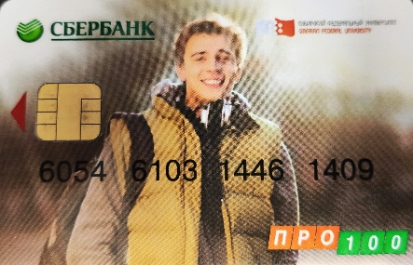




Проверенные решения на платформе ЕСККК
Универсальная электронная карта.
Карта студента.
Пропуск в учебное заведение,
контроль пребывания на занятиях,
читательский билет библиотеки,
оплата питания в столовой,
оплата транспорта.
Карта школьника.
Карта волонтёра или участника мероприятий любого ранга.
Допуск в объекты мероприятий,
программы лояльности,
транспорт.

Slide 9

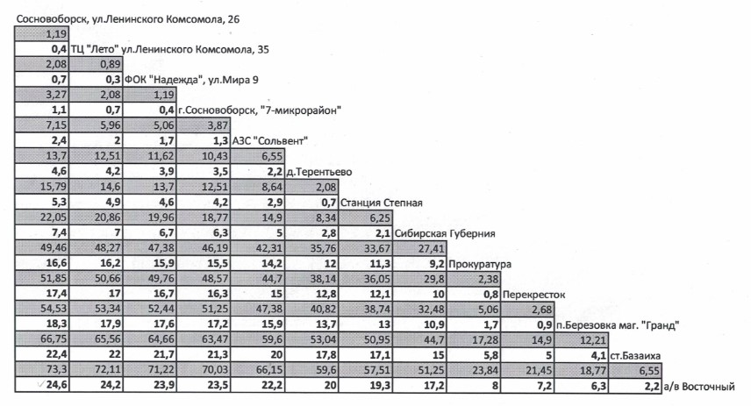
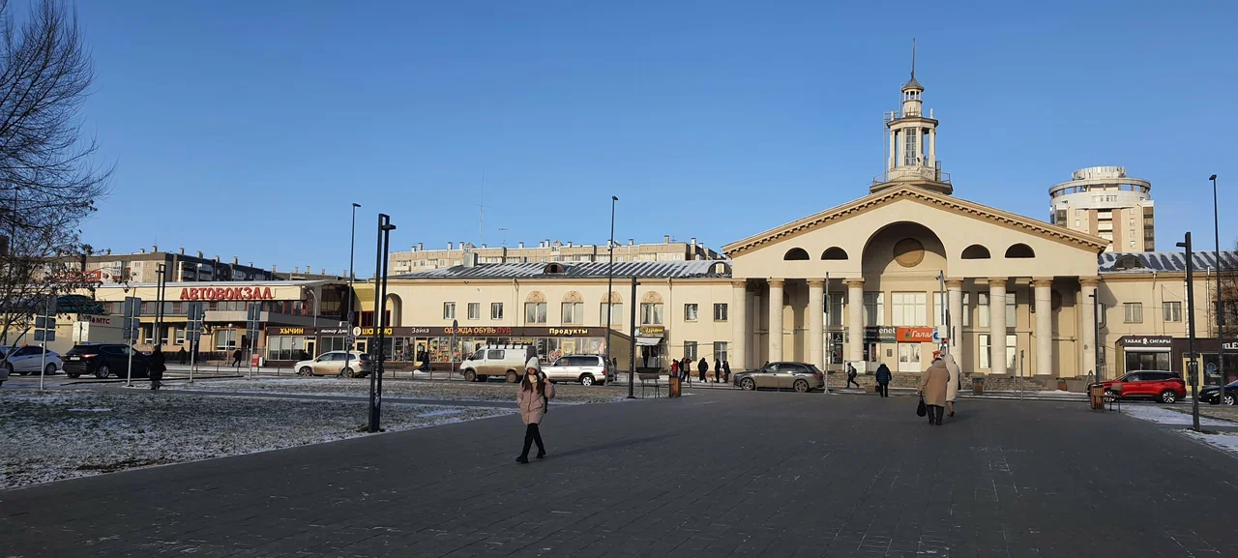
В Системе реализована возможность оплаты проезда социальными и банковскими картами на региональных пригородных (межрайонных) маршрутах.
Расчёт стоимости проезда осуществляется с использованием навигационных данных отечественной системы ГЛОНАСС.
Навигационные данные предоставляет «Единый региональный навигационно-информационный центр».
Возможно использование Системы и на междугородных (межрегиональных) пассажирских маршрутах.
Маршрут № 121.

Slide 10
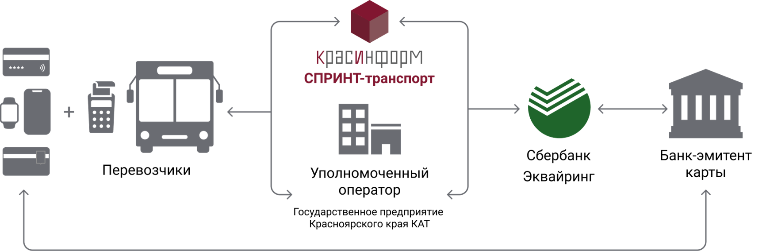
Система оплаты проезда банковскими картами

Slide 11

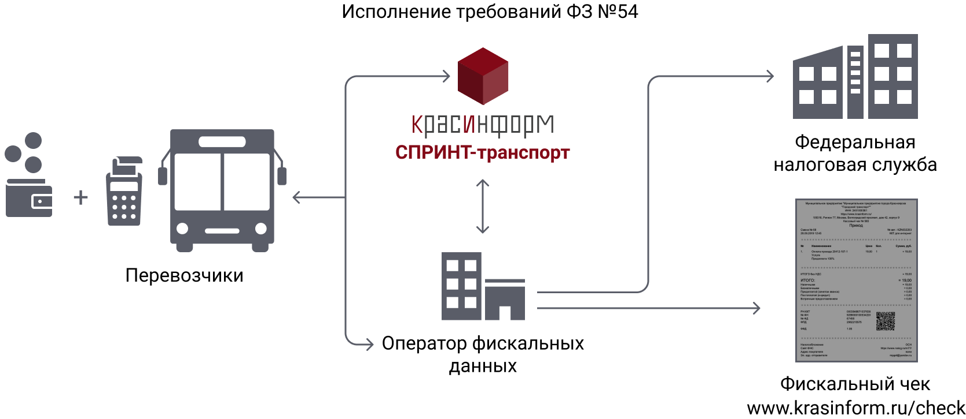
Учет оплаты проезда наличными при помощи терминалов с последующей автоматической отправкой для фискализации

Slide 12
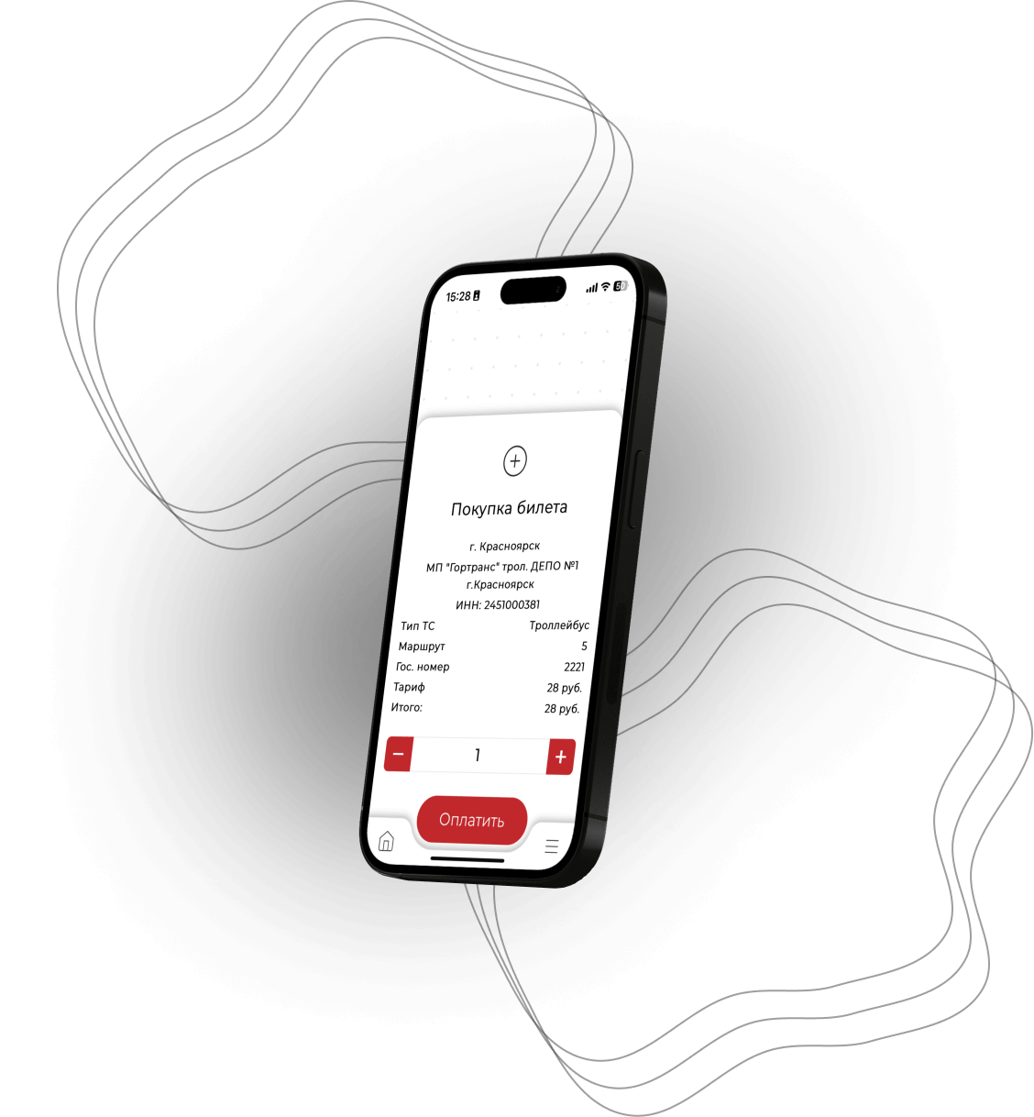
Мобильное приложение «Транспорт24»
Современный подход к оплате проезда
Преимущества для пассажиров:
Скорость. От первого запуска приложения до оплаты менее 2 минут.
Доступность. Поддержка всеми мобильными операционными системами.
Легкость. Не требует установки и обновлений, размер приложения менее 500 Кб.
Преимущества для предприятий:
Простота контроля. Уникальный билет, защищенный от подделки.
Единый центр. Является частью краевой информационной расчетной системы Спринт-Транспорт.

Slide 13
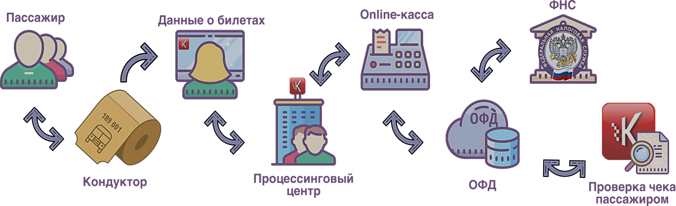
Учет оплаты проезда наличными при помощи типографских билетов с последующей автоматической отправкой данных для фискализации

Slide 14
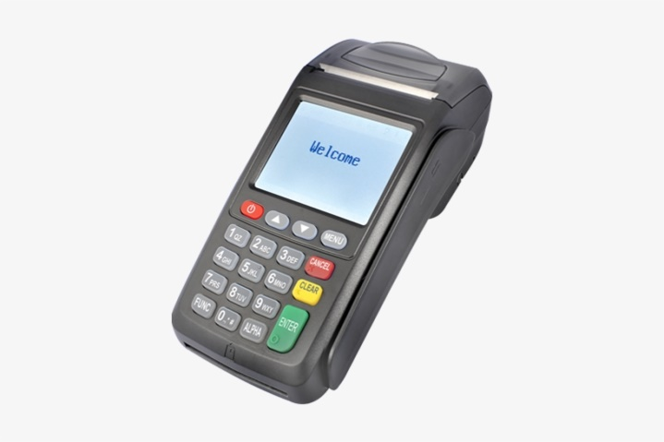
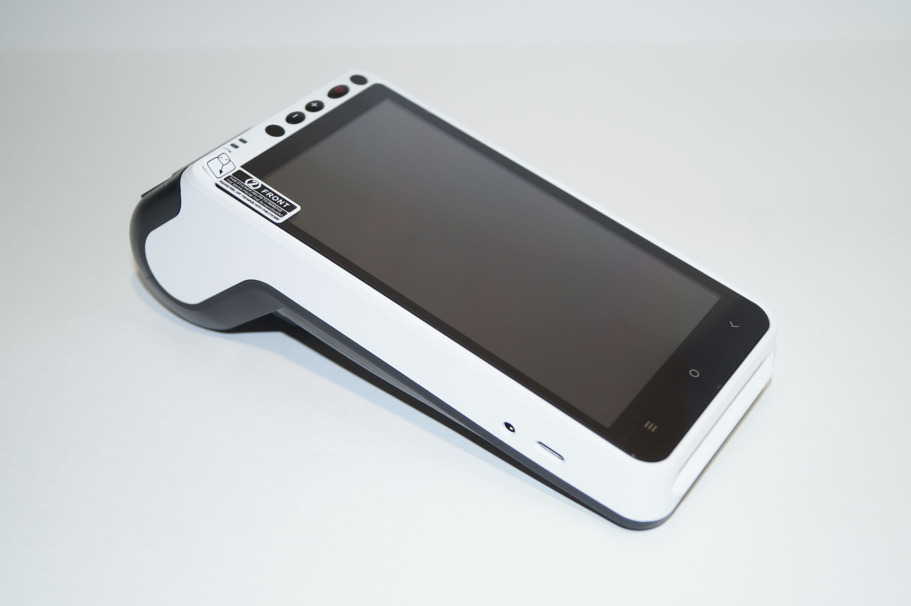
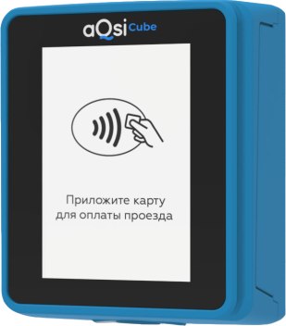
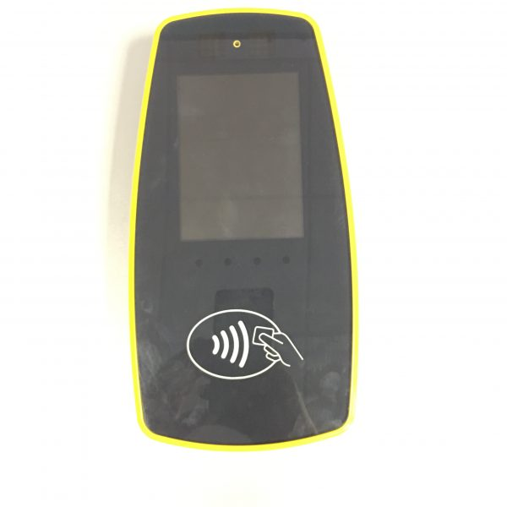
В системе используются различные типы оборудования для подвижного состава:
Терминалы кондукторов с принтерами для печати билетов
NEWPOS 7210
SUNME P2Pro
NEWPOS 7210 aQsi 5
Стационарные терминалы для бескондукторных маршрутов
aQsi Cube ВМ-18

Slide 15

Итоги 2024 года.
Социальный (льготный) проездной
Перевезено 71 млн. 976 тыс. пассажиров льготных категорий.
Более 3500 терминалов в системе,
2700 ежедневно на линии.
Коммерческий проездной
Перевезено 13 млн. 319 тыс. пассажиров. В системе находятся более 1млн. 600 тыс.
выпущенных пластиковых карт.
Система оплаты проезда банковскими картами
Перевезено 73 млн. 763 тыс. пассажиров.
Учёт оплаты проезда наличными средствами
Перевезено 25 млн. 315 тыс. пассажиров.
Учёт оплаты проезда наличными средствами по бумажным билетам
Перевезено 2 млн. 474 тыс. пассажиров.
Оплата проезда по QR – коду через СБП
Перевезено 166 тыс. пассажиров.

Slide 16
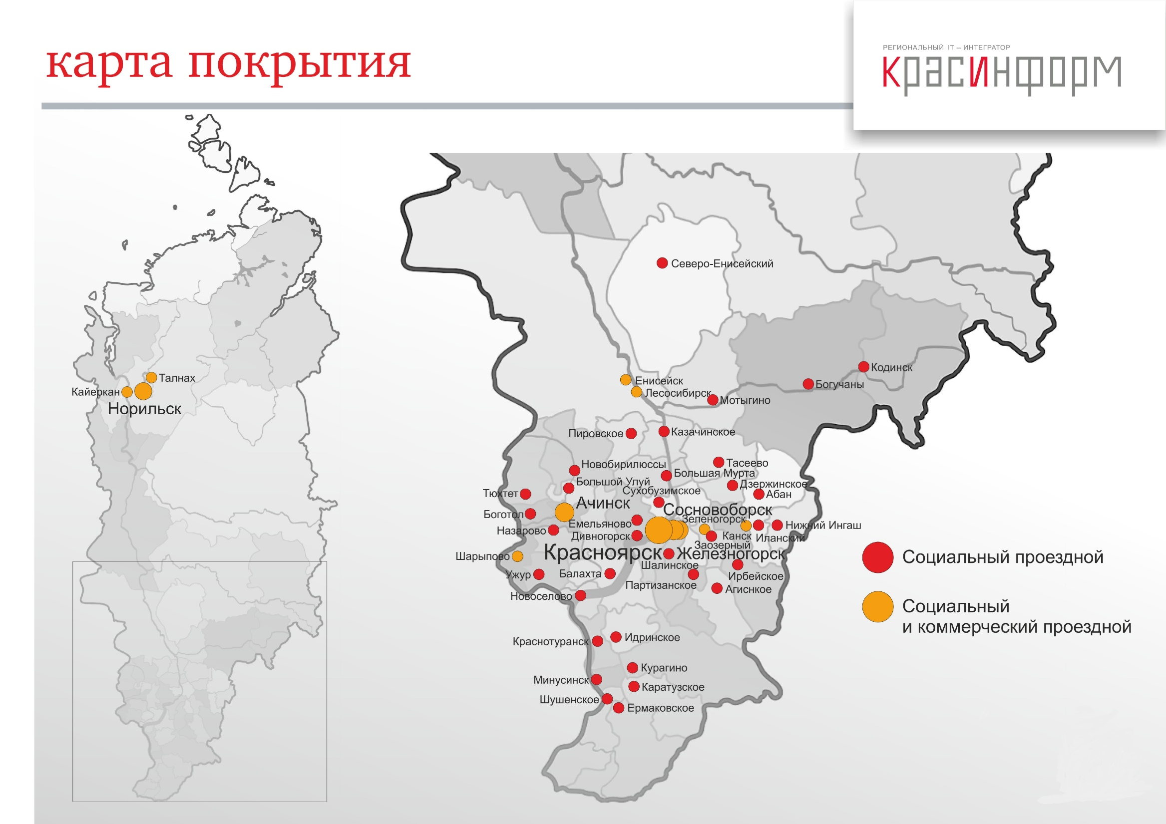

Slide 17
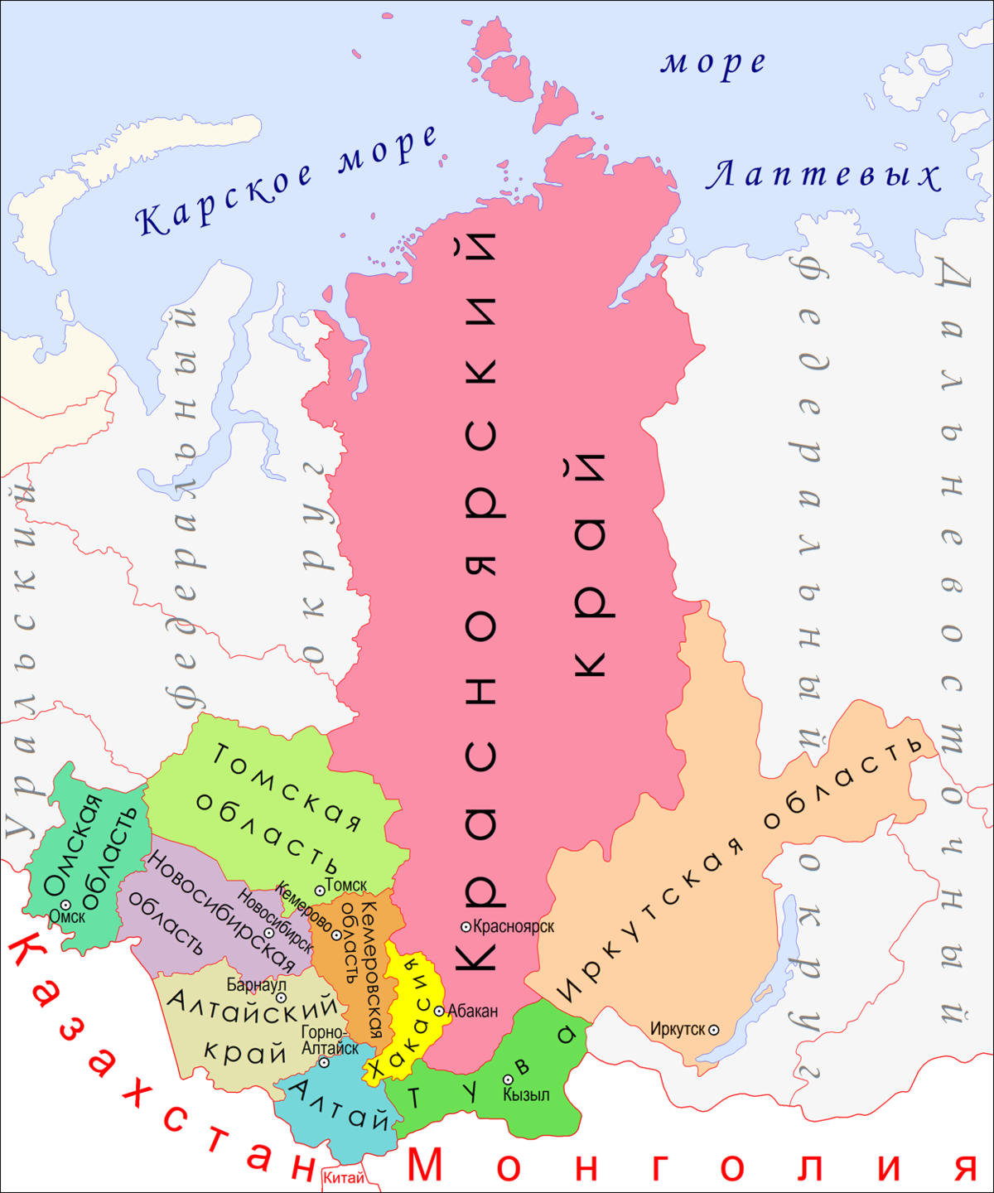
Мы предлагаем объединить Системой «СПРИНТ-Транспорт», как единой социальной идеологией, все территории Сибири. Данное объединение позволит использовать единые электронные проездные билеты на всех территориях Сибирского региона. Поездки будут осуществляться по ценам и тарифам тех территорий, где осуществляется поездка. Оборудование для оснащения транспортных предприятий и подразделений обеспечивающей инфраструктуры выбирает региональный уполномоченный оператор.

Slide 18

Контакты
660017, г. Красноярск, ул. Урицкого, 124Б
Тел.: +7 (391) 256-80-87
Факс: +7 (391) 256-80-86
info@krasinform.ru
www.krasinform.ru

